Slide 1
Autonome Roboter (SS2015) Prof. Dr. Oliver Bittel
Präsentation
Daniel Eckstein (290668)
Philipp Lohrer ()
21.07.2015

Slide 2
Inhalt
Gesamtübersicht
Zustandsautomat
Carrot-Donkey-Verfahren
A*-Algorithmus
Brushfire
Path Scheduler
Room Scanner
Box Locator
Partikelfilter-Lokalisierung
Hindernisvermeidung
Watchdog

Slide 3
Gesamtübersicht
Wegeplan
Zustandsautomat
Planung
Brushfire
A*-Algorithmus
Reaktive Navigation
Douglas-Peucker
Histogramm
Path Scheduler
Steuer-
befehle
Obstacle Avoidance
Karte
Lokalisierung
Carrot-Donkey
Box Locator
Room Scanner
MCL
Particle Cloud
Geschätzte Position
Watchdog
Sensorik
Motorik

Slide 4
Zustandsautomat
exit
Room
Reached
next room
reached
Finished
Obstacle
all rooms visited
and all corners inspected
initial state
not obstacle in front
and obsacle passed
obstacle in front
Inspect
Corners
polyline
updated
No Obstacle
next room
reached
Rotate to Exit
not all rooms visited
and all corners inspected
aiming to exit

Slide 5
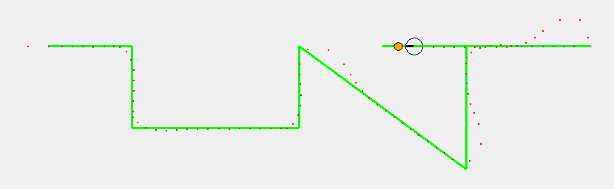
Carrot-Donkey-Verfahren (1)
ω => PD
Carrot in jedem Zustand Aktiv
Robot verfolgt Carrot durch Regelung
Situationsabhängige Spezialfunktionen
v = konst.
v => PID
d

Slide 6
Carrot-Donkey-Verfahren (2)
a
Wenn Robot näher am Ziel als Carrot (a < b)
Schiebe Carrot auf Polyline vor den Robot
Wenn Robot einem Hindernis ausweicht
Bewege Carrot mit Abstand d mit
Carrot dient als Zielrichtung für Hindernisvermeidung
Wenn sich Robot zu weit entfernt
Warte ab (Stoppe Carrot)
b
d
v = 0
d_max

Slide 7
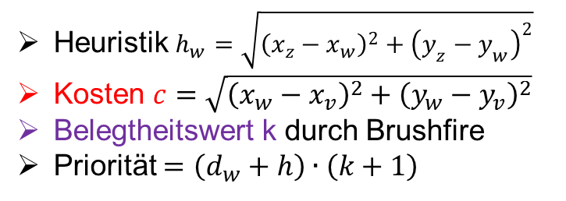
A*-Algorithmus (1)
Kürzeste Wege zwischen den Räumen berechnen
Open List als heapq:
Closed List als 2-D Array:
Heuristik $h_{w}=\sqrt{{\left(x_{z}−x_{w}\right)}^{2}+{\left(y_{z}−y_{w}\right)}^{2}}$
Kosten $c=\sqrt{{\left(x_{w}−x_{v}\right)}^{2}+{\left(y_{w}−y_{v}\right)}^{2}}$
Belegtheitswert k durch Brushfire
Priorität $=\left(d_{w}+h\right)∙\left(k+1\right)$
1 | Priorität | Punkt w [x, y] | Distanz zum Start d_{w} | Vorgänger p
2 | … | … | … | …
Kleinste Priorität
s (Start)
d_{w}
Index | 0 | 1 | 2 | …
0
1
…
Es wird jeweils der Vorgänger p gespeichert
Schneller Zugriff durch Indexing
w (Nachbar)
v
c
k = 0,8
h_{w}
Hindernis
k = 1
k = 0,8
k = 0,8
z (Ziel)

Slide 8
A*-Algorithmus (2)
Nachbarschaft (4 oder 8)
def dijkstra_algorithm(start_point, end_point, adjacency=8)
open_list.push(start_point)
while open_list.not_empty(): v_priority, v_point, d_v, p_v = open_list.pop() closed_list[v_point_index] = p_v if v_point == end_point: polyline = create_polyline(v_point, closed_list) for neighbour in get_neighbours(v_point, adjacency): w_point_index = self.match_in_grid(w_point) if closed_list[w_point_index] is None: d_w = d_v + c_v_w h_w_z = calc_heuristic(w_point) p_w = v_point # Scale priority according to occupancy ([0..1]) at grid[point]
-> priority * [1.0 .. 2.0] priority_w = (d_w + h_w_z) * (w_point_occupancy + 1)
if w_point not in open_list: open_list.push(w_point, priority_w, d_w, p_w) else: if d_w < open_list.get_old_dist(w_point): open_list.update_entry(w_point, priority_w, d_w, p_w)
Prioritätsliste
Closed List wird als Map adressiert
Erzeugung der Polyline durch Pfadrückverfolgung in der Map
Schnelles Indexing
Verbesserung von O(n) auf O(1)
Dauer der Wegfindung zwischen 2 ms und 36 ms

Slide 9
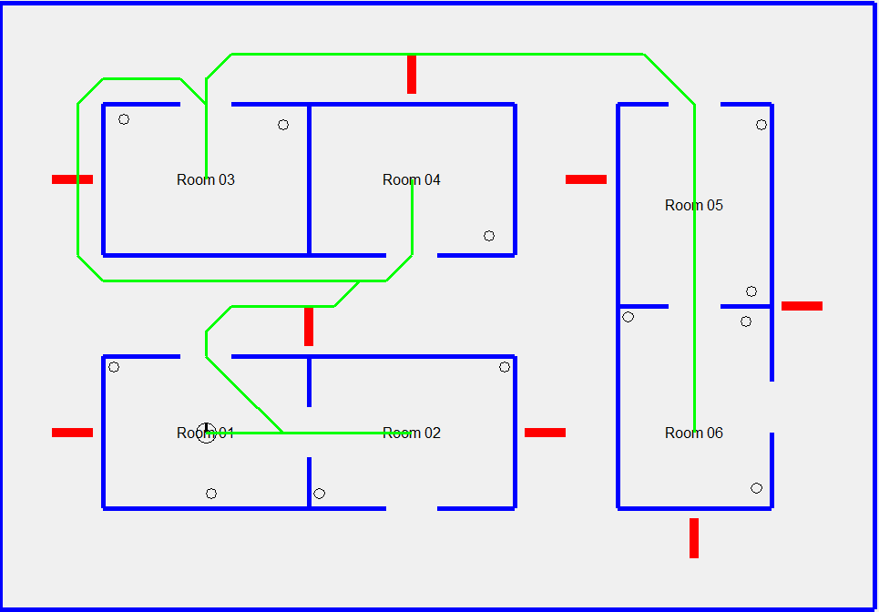
Path Scheduler
Ermittelt den kürzesten Weg durch alle Räume
Wege von Raum zu Raum mit A*
Bei n Räumen gilt:
Mögliche Kombinationen durch Permutation = (n-1)!
(6-1)! = 120
Anzahl A* Iterationen:
n ∙ (n-1) / 2 = 15
Dauer Insgesamt: 0,34 s
Raum | 1 | 2 | 3 | 4 | 5 | 6
1 | - | 4,50 | 13,04 | 8,62 | 17,74 | 17,66
2 | 4,50 | - | 16,16 | 11,74 | 17,45 | 14,54
3 | 13,04 | 16,16 | - | 16,33 | 14,62 | 19,12
4 | 8,62 | 11,74 | 16,33 | - | 13,74 | 17,66
5 | 17,74 | 17,45 | 14,62 | 13,74 | - | 5,00
6 | 17,66 | 14,54 | 19,12 | 17,66 | 5,00 | -
A*
inv

Slide 10
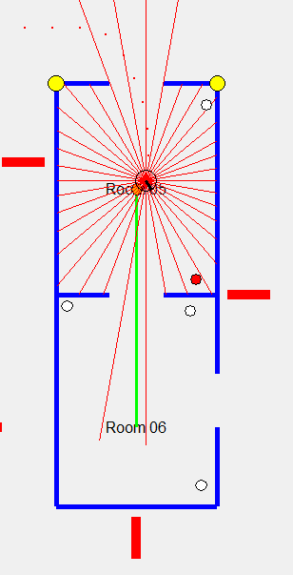
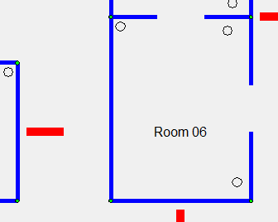
Room Scanner
130°
Nutzt das Belegtheitsgitter um alle Ecken zu finden
Ordnet jedem Raum die Ecken zu
Prüft, ob Robot in aktuellem Raum alle Ecken gesehen hat
0 | 0 | 0 | 0 | 0 | 0 | 0 | 0 | 0
1 | 1 | 1 | 1 | 0 | 0 | 1 | 1 | 0
0 | 1 | 0 | 0 | 0 | 0 | 0 | 1 | 0
0 | 1 | 0 | 0 | 0 | 0 | 0 | 1 | 0
0 | 1 | 0 | 0 | 0 | 0 | 0 | 1 | 0
1 | 1 | 1 | 1 | 1 | 0 | 1 | 1 | 0
0 | 0 | 0 | 0 | 0 | 0 | 0 | 0 | 0
Raummitte
Bereich Eckenerkennung
Nicht gesehene Ecken

Slide 11
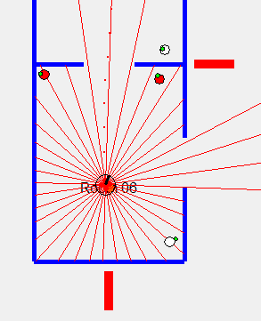
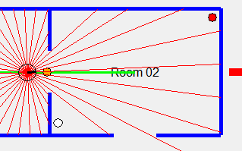
Box Locator
Scannt beim betreten eines Raumes nach Boxen
Gruppiert Messpunkte
Geschätzte Positionen der Boxen
Wandtoleranz für Messpunkte
Einzugsbereich für Messpunkte
Messpunkte
Erkannte Box in anderem Raum:
Messung wird verworfen

Slide 12
4. Zusammenfassung
Text

Slide 13
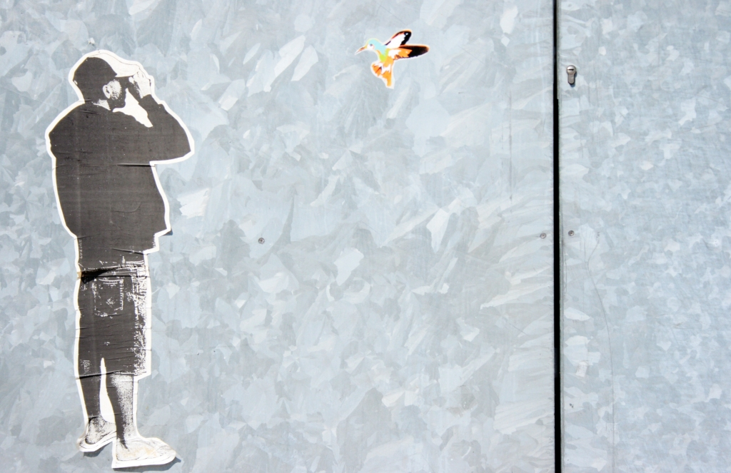
Herzlichen Dank
für Ihre Aufmerksamkeit

Slide 14
Fußzeile ändern
Die Fußzeile kann angepasst werden.
„Ansicht“ > „Kopf- und Fußzeile …“ auswählen
Reiter „Folie“
gewünschten Text ins Eingabefeld einfügen
„für alle übernehmen“ klicken
das Häkchen vor „auf Titelfolie nicht anzeigen soll gesetzt sein

Slide 15
Folientitel
Aufzählung erster Punkt
Aufzählung zweiter Punkt
Aufzählungspunkt mit Unterpunkten
Aufzählungspunkt mit Unterpunkten

Slide 16
Tabelle | Beispiel Studierendenzahlen
Fakultät | Anzahl | Prozent
Architektur und Gestaltung | 420 | 13
Bauingenieurwesen | 302 | 9
Elektrotechnik und Informationstechnik | 417 | 12
Informatik | 500 | 15
Maschinenbau | 977 | 29
Wirtschafts- und Sozialwissenschaften | 733 | 22
Gesamt | 3349 | 100
Master-Studiengänge | 308 | 9
grundständige Studiengänge | 3041 | 91

Slide 17
Grafik | Beispiel Studierendenzahlen

Slide 18
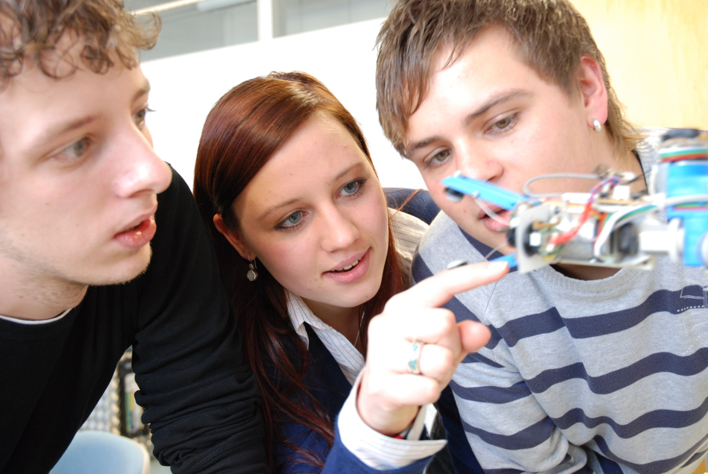
Bilder
Schrift kann Weiß auf blauem Hintergrund gesetzt werden.

Slide 19
Blaue Flächen
Blaue Flächen und Autoformen sollen ohne Linie verwendet werden.
Farbe lässt sich über „weitere Füllfarben“ > „benutzerdefiniert“ einstellen
R 0 | G 174 | B 239

